Slide 1
Το μάζεμα της ελιάς.
Μια σύντομη παρουσίαση

Slide 2
Ο τρόπος μαζέματος
Πως γίνεται η συγκομιδή της ελιάς;
Ο καρπός της ελιάς ωριμάζει στα μέσα προς τέλη του φθινοπώρου, οπότε και ξεκινάει το λιομάζωμα. Η ελιά παραδοσιακά μαζεύεται με το χέρι, και το μάζεμα της ελιάς αποτελεί εδώ και αιώνες σημαντική αγροτική δραστηριότητα σε πολλές περιοχές της Μεσογείου.

Slide 3
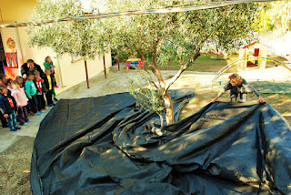
Η προετοιμασία

Slide 4
Το χτένι,απαραίτητο…
Στη σημερινή εποχή ευδοκιμεί ακόμη η παραδοσιακή μέθοδος συγκομιδής, με τη βοήθεια ίσως κάποιων νεότερων εργαλείων: τα κλαδιά περνιούνται με το "χτένι" για να αποσπαστεί ο καρπός με μεγαλύτερη ευκολία και ταχύτητα, ενώ το έδαφος κάτω από την ελιά στρώνεται με λιόπανα ή με ειδικό δίχτυ από συνθετικό υλικό.

Slide 5
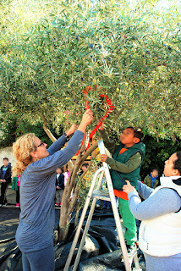
Εν δράσει….

Slide 6
Το τέλος του λιομαζώματος
Αφού πέσουν οι ελιές από το δέντρο, οι αγρότες τινάζουν τα άκρα των ελαιόπανων ώστε να δημιουργηθούν σωροί, οι οποίοι θα καθαριστούν με το χέρι από χοντρά κλαριά και τσαμπιά προκειμένου να τοποθετηθούν στη συνέχεια σε δοχεία μεταφοράς (κουβάδες, τενεκέδες κλπ.) και σακιά και να μεταφερθούν στον χώρο αποθήκευσης.

Slide 7
